Slide 1
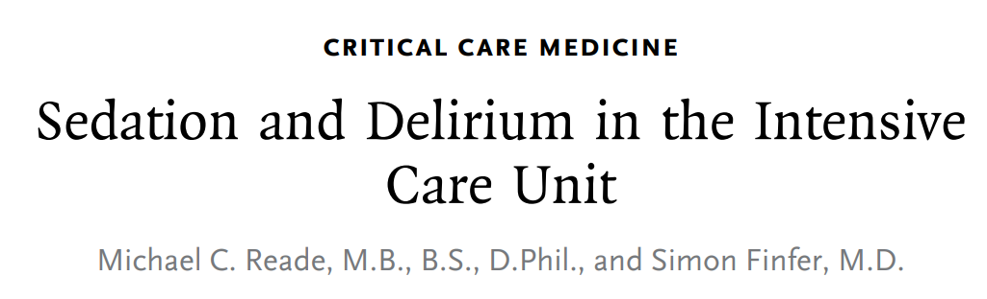
¿A QUIÉN DEBO SEDAR?
→Respiratorio
  SDRA Moderado-Severo
  Atrapamiento aéreo severo
→Neurológico
  Estatus epiléptico refractario
  Hipertensión intracraneal no resuelta
→Otros
  Tórax inestable no resuelto
  Sx. compartimental abdominal refractario

Slide 2
Objetivos de Sedación en VM
→Analgesia
CPOT ≤2
→Sedación profunda:
RASS >-4
BIS 40-60

Slide 3
Mantenimiento de Sedoanalgesia
¿Cuál Analgésico usarías?
Fentanilo
Buprenorfina
Morfina

Slide 4
Mantenimiento de Sedoanalgesia
¿Cuál Analgésico usarías?
Fentanilo
Buprenorfina
Morfina

Slide 5
Fentanilo 1-3 mcg/Kg/hora

Slide 6
Mantenimiento de Sedoanalgesia
¿Cuál otro Analgésico?
Diclofenaco
Sulfato de Magnesio
Paracetamol

Slide 7
Mantenimiento de Sedoanalgesia
¿Cuál otro Analgésico?
Diclofenaco
Sulfato de Magnesio
Paracetamol

Slide 8
Paracetamol 1 gr cada 8 Hrs.

Slide 9
Critical Care Pain Observation Tool CPOT
Expresión facial | Relajado | 0
 | Tenso | 1
 | Gesticulaciones | 2
Movimientos corporales | Ausencia | 0
 | Protección | 1
 | Inquietud | 2
Tensión muscular | Relajado | 0
 | Tenso, rígido | 1
 | Muy tenso o rígido | 2
Acoplamineto con el Ventilador | Tolerar el ventilador o movimiento | 0
 | Tose, pero tolera | 1
 | Lucha | 2
>2 ¡Dolor!

Slide 10
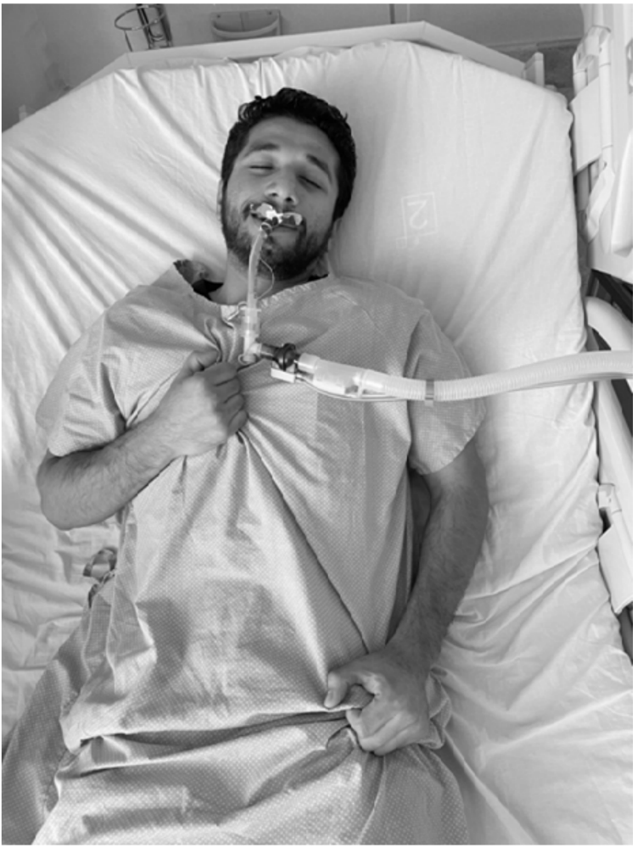
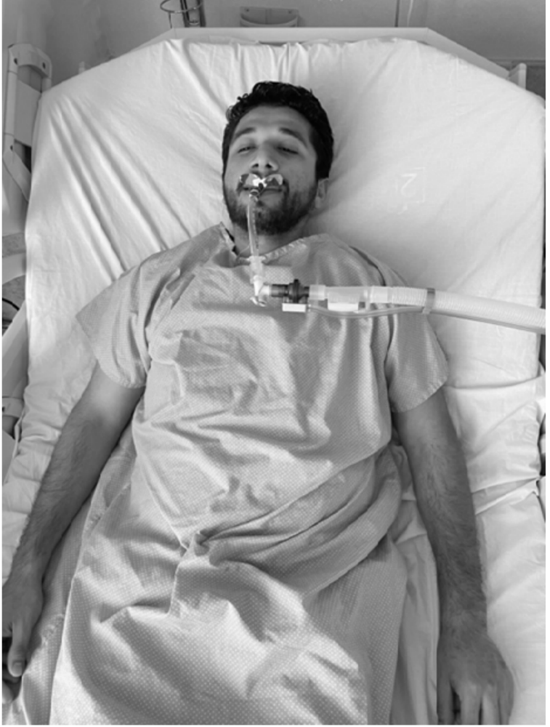

Slide 11
❌
✅

Slide 12
Mantenimiento de Sedoanalgesia
¿Cuál Sedante usarías?
Midazolam
Etomidato
Propofol

Slide 13
Mantenimiento de Sedoanalgesia
¿Cuál Sedante usarías?
Midazolam
Etomidato
Propofol

Slide 14
Propofol 1-3 mg/Kg/hora

Slide 15
ESCALA DE SEDACIÓN RASS
4 | Combativo | Ansioso violento
3 | Muy agitado | Agresivo, se retira tubos y cateteres
2 | Agitado | Movimientos frecuentes, disocia con ventilador
1 | Ansioso | Inquieto, sin conducta violenta ni movimientos excesivos
0 | Alerta y tranquilo
-1 | Adormilado | Despierta con la voz, contacto visual más de 10 seg.
-2 | Sedación Ligera | Despierta con la voz, contacto visual menos de 10 seg.
-3 | Sedación moderada | Se mueve y abre los ojos al llamado, no dirige la mirada
-4 | Sedación profunda | No responde a la voz, abre los ojos al estimulo física.
-5 | Sedación muy profunda | No responde a la voz ni a la estimulación física.

Slide 16
ESCALA DE SEDACIÓN RASS
4 | Combativo | Ansioso violento
3 | Muy agitado | Agresivo, se retira tubos y cateteres
2 | Agitado | Movimientos frecuentes, disocia con ventilador
1 | Ansioso | Inquieto, sin conducta violenta ni movimientos excesivos
0 | Alerta y tranquilo
-1 | Adormilado | Despierta con la voz, contacto visual más de 10 seg.
-2 | Sedación Ligera | Despierta con la voz, contacto visual menos de 10 seg.
-3 | Sedación moderada | Se mueve y abre los ojos al llamado, no dirige la mirada
-4 | Sedación profunda | No responde a la voz, abre los ojos al estimulo física.
-5 | Sedación muy profunda | No responde a la voz ni a la estimulación física.

Slide 17
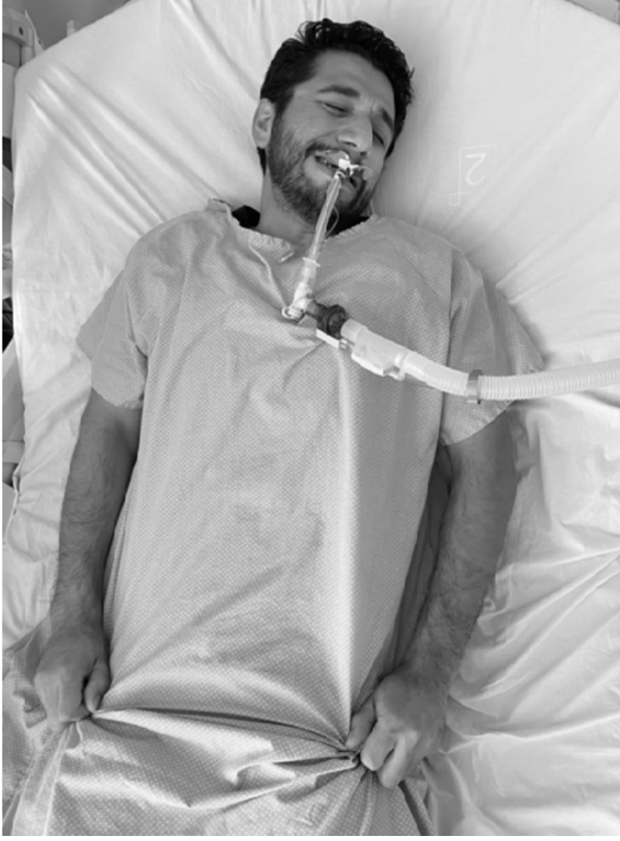

Slide 18
❌
✅

Slide 19
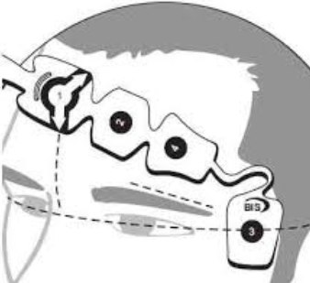
Índice Biespectral (BIS)
→Capta ondas EEG
→Otorga valor entre: 0-100
→Correlaciona con RASS
Monitoring Level of Consciousness during Anesthesia and Sedation. Aspect Medical Systems, 2003

Slide 20
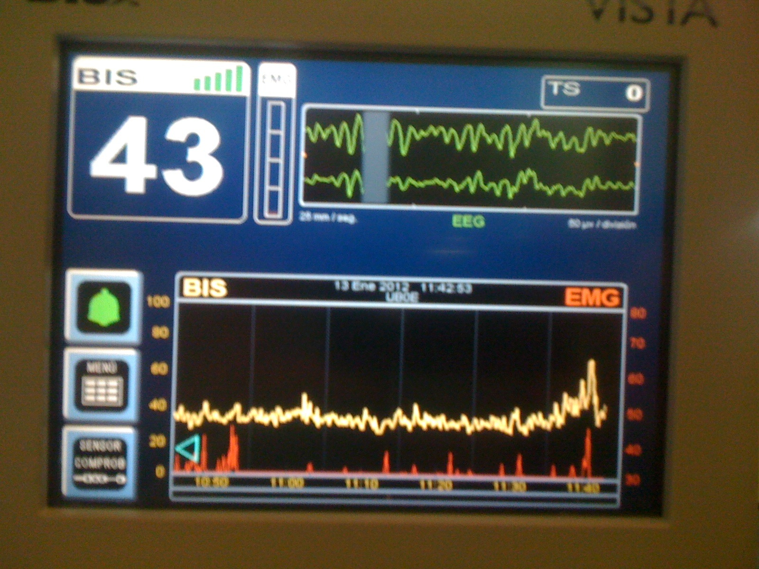
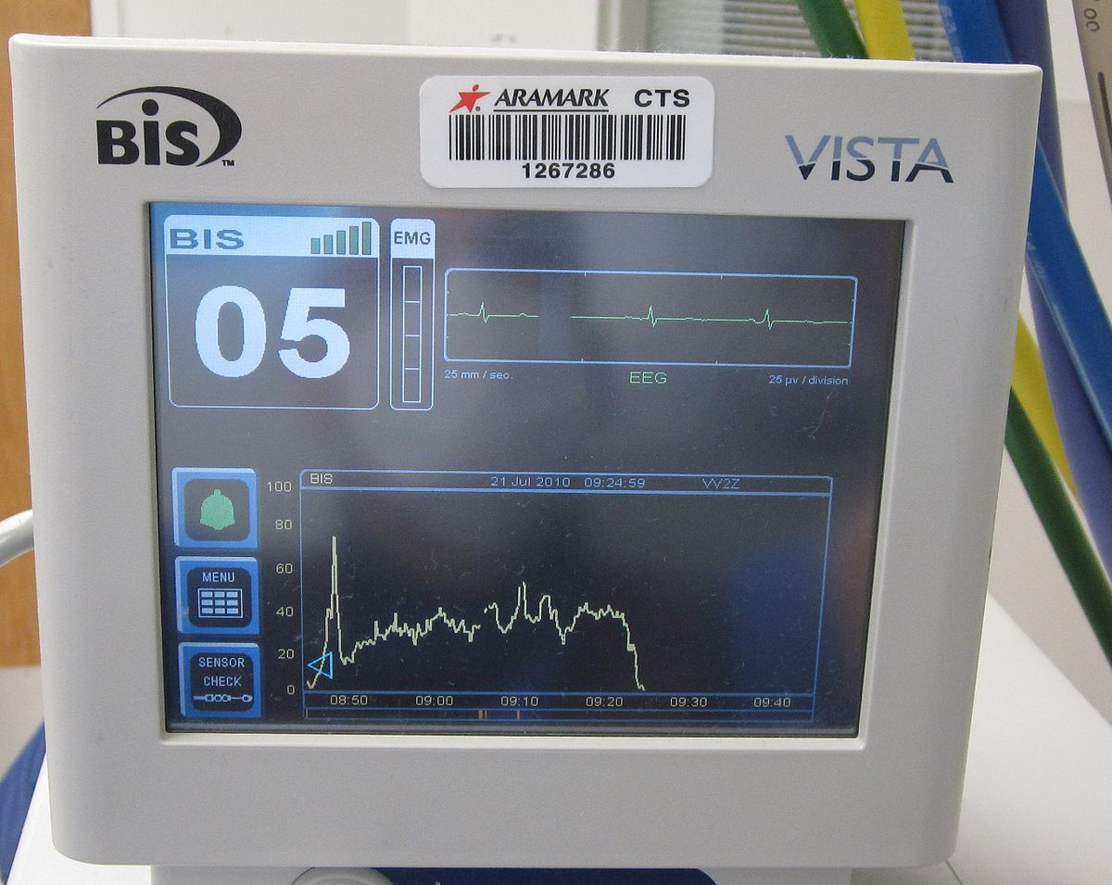
BIS 40-60 garantiza sedación profunda
En pacientes con BNM

Slide 21
BIS 40-60 garantiza sedación profunda
En pacientes con BNM
✅
❌

Slide 22
Objetivos de Sedación en VM
→Analgesia
CPOT ≤2
→Sedación profunda:
RASS >-4
BIS 40-60

Slide 23
¿A QUIÉN DEBO SEDAR?
→Respiratorio
  SDRA Moderado-Severo
  Atrapamiento aéreo severo
→Neurológico
  Estatus epiléptico refractario
  Hipertensión intracraneal no resuelta
→Otros
  Tórax inestable no resuelto
  Sx. compartimental abdominal refractario

Slide 24
